Slide 1
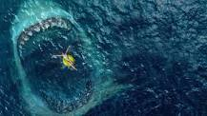
EL MEGALODON
Hecho por: Renzo Merino
Fecha:29/11/23
Fuente: Investigaciones Marinas

Slide 2
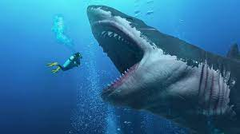
Algunos tipos son:
El Hambriento
The Crested Queen
The Shadowmaw
The Ancient Terror
DEFINICON:
Diente grande. Los megalodones son conocidos por la ciencia desde la década de 1840 gracias a sus enormes dientes triangulares que se han encontrado fosilizados. El nombre "megalodón" significa "diente grande" en griego antiguo. Y no es broma lo de los dientes grandes: algunos medían 16,8 metros de largo y era como el rey del mar en su tiempo.

Slide 3
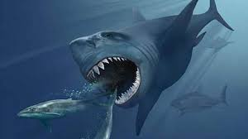
Su tamaño:
Muchos estudios han sugerido que el megalodón podría haber medido 18 o incluso 20 metros.
Habitad:
El megalodón habitaba en mares cálidos de todo el mundo y se cree que era un animal depredador altamente eficiente y versátil.
Su alimentación:
Su alimentación consistía en ballenas, delfines, tortugas y orcas. Los científicos saben que las ballenas fueron sus principales presas porque encontraron varias colas de estos grandes cetáceos con marcas de los dientes del megalodón.

Slide 4
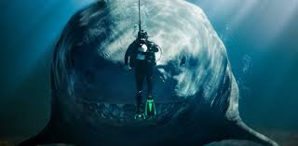
Situación de la especie:
Actualmente esta extinto por los cambios alrededor del planeta y también por sus presas que se convirtieron difíciles de conseguir.
Dato extra:
Es mas reconocido por ser el tiburón mas grande de la historia del planeta y una de las especies mas grandes de animales sean terrestres o marinos.

Slide 5
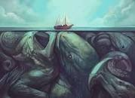
GRACIAS POR SU ATENCIÓN ☺

